Slide 1
กรณีศึกษา
โรงพยาบาลบางปะหัน

Slide 2
ทบทวนเหตุการณ์สำคัญ

Slide 3
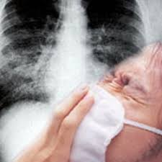
“ผู้ช่วยเหลือคนไข้ติดเชื้อวัณโรคปอด”

Slide 4
ผู้ช่วยเหลือคนไข้ติดเชื้อวัณโรคปอด
ทบทวนเหตุการณ์
15 ม.ค.2561
16, 17, 18 ม.ค.2561
16 ก.พ.2561
14 มี.ค.2561
ตรวจสุขภาพประจำปี
CXR ผิดปกติ
Pul TB?
Sputum for APB
negative
ไอแห้ง
Rx.ยารับประทาน
ตรวจ PCR for TB
neg

Slide 5
ผู้ช่วยเหลือคนไข้ติดเชื้อวัณโรคปอด
ทบทวนเหตุการณ์ (ต่อ)
16 เม.ย.2561
16 เม.ย.2561
16 เม.ย.2561 เป็น ต้นไป
ส่งตรวจ
CT Chest
ผล active pulmonary TB
Admit
รับประทานยาTB 14 วัน
ญาติ
ผู้ร่วมงาน
CXR ปกติ

Slide 6
ทบทวน : ประเด็นสาเหตุ
1. ระยะเวลาที่ใช้ในการให้บริการ (เดือนตุลาคม 2560-กุมภาพันธ์ 2561)
- ผู้ป่วย TB ระยะแพร่กระจายเชื้อวัณโรคต้องนอนโรงพยาบาล
อย่างน้อย 14 วัน
- ผู้ป่วย admit 14 ราย รวม 209 วันนอน
- ผู้ช่วยเหลือคนไข้ ปฏิบัติงาน 1,630 ชั่วโมง เฉลี่ย 272 ชั่วโมงต่อเดือน
(มาตรฐานปฏิบัติงานต่อเนื่องไม่เกินวันละ 8 ชั่วโมง หรือไม่เกิน 176ชั่วโมงต่อเดือน)
เสี่ยงต่อการติดเชื้อได้ง่าย

Slide 7
ทบทวน : ประเด็นสาเหตุ (ต่อ)
2. การแยกผู้ป่วย
- โรงพยาบาลบางปะหันมีห้องแยกโรคสำหรับผู้ป่วย/วัณโรคปอด
(Negative pressure)
- ผู้ป่วยไม่ได้ admit ห้อง Negative pressure ตั้งแต่แรกรับ
จำนวน 9 ราย เนื่องจากห้องไม่ว่าง
บุคลากรทำงานใกล้ชิดต่อเนื่อง เสี่ยงต่อการติดเชื้อได้ง่าย

Slide 8
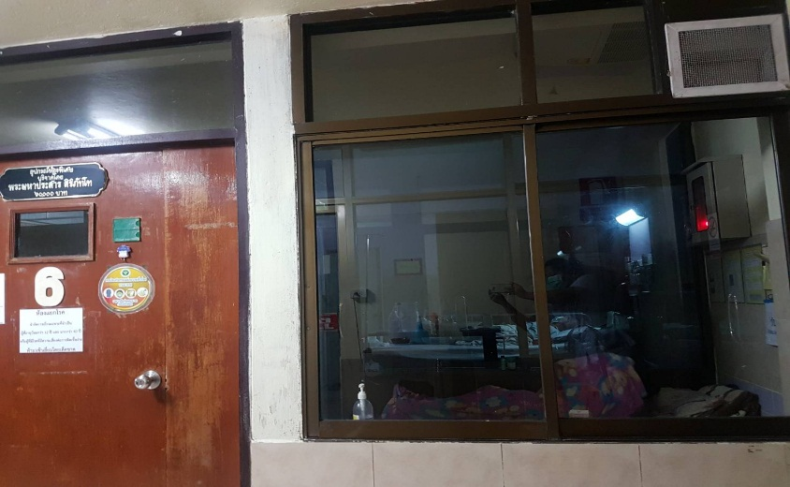
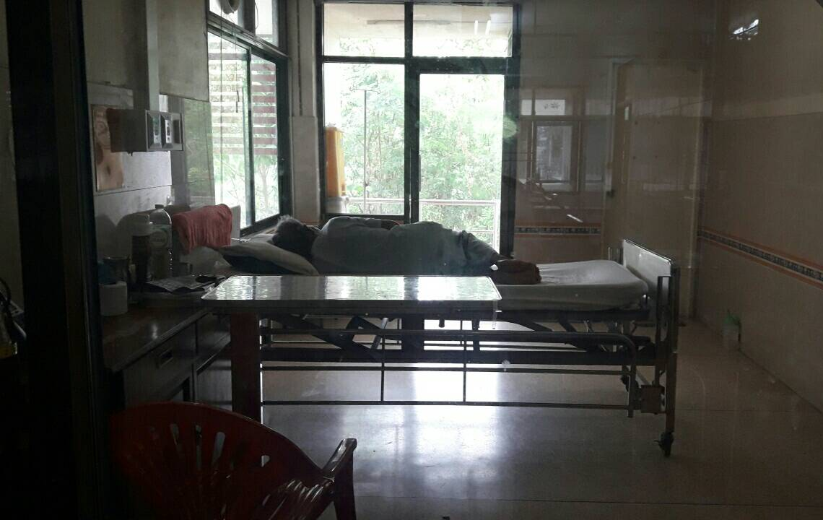
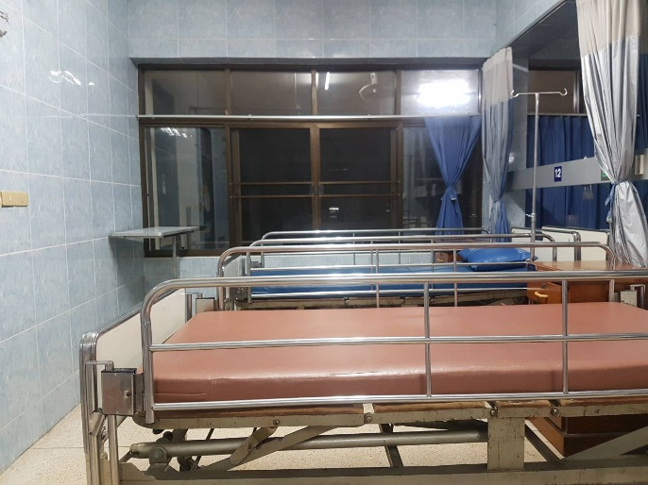
ทบทวน : ประเด็นสาเหตุ (ต่อ)
ห้อง Negative Pressure
ห้องพิเศษแยก
เตียงสามัญในหอผู้ป่วย

Slide 9
ทบทวน : ประเด็นสาเหตุ (ต่อ)
3. บุคลากร
- การรับรู้เกี่ยวกับแนวทางปฏิบัติในการป้องกันการติดเชื้อพบว่า บุคลากรไม่ปฏิบัติตามแนวทางปฏิบัติ ตามมาตรฐานของ IC เรื่องการป้องกันการติดเชื้อของบุคลากรขณะปฏิบัติงานอย่างสม่ำเสมอ
- ด้วยภาระงานที่มาก ทำให้ขาดการนิเทศ กำกับ ติดตาม ประเมินการปฏิบัติตามแนวทางปฏิบัติของ IC ของบุคลากรในการป้องกันการติดเชื้ออย่างต่อเนื่อง

Slide 10
การดำเนินการป้องกัน/แก้ไข
พัฒนาระบบสื่อสารภายในองค์กร เกี่ยวกับการปฏิบัติตัวตามแนวทางปฏิบัติ ในการป้องกันการติดเชื้อของบุคลากรตามมาตรฐาน IC
การนิเทศ ติดตาม กำกับการปฏิบัติตัวตามแนวทางปฏิบัติฯ อย่างสม่ำเสมอและต่อเนื่อง
สนับสนุนอุปกรณ์ที่ใช้ในการป้องกันการแพร่กระจายเชื้อ ได้แก่ mask สำหรับผู้ป่วย, mask N95, น้ำยาล้างมือให้มีปริมาณเพียงพอต่อความต้องการ

Slide 11
การดำเนินการป้องกัน/แก้ไข (ต่อ)
ประสานงานกับแพทย์ในการทบทวนเกณฑ์การรับผู้ป่วยวัณโรคปอดไว้รักษาในโรงพยาบาลให้ชัดเจน
วางแผนการจัดอบรมบุคลากรให้ใช้อุปกรณ์ป้องกันการติดเชื้อ และแพร่กระจายเชื้ออย่างถูกต้อง
จัดทำแนวทางปฏิบัติในการป้องกันการแพร่กระจ่ายเชื้อระหว่างหน่วยงาน

Slide 12
ขอบคุณค่ะ

